Slide 1
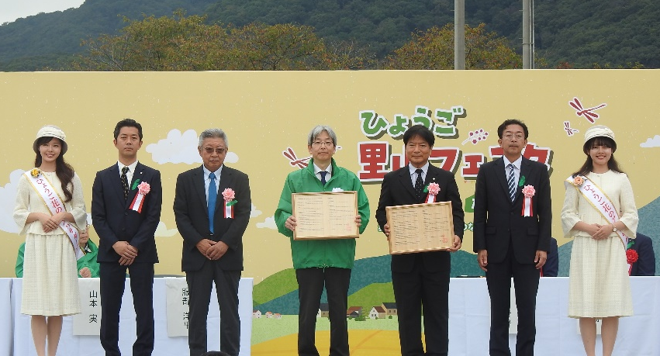
【協定の概要】
一般社団法人兵庫県建築士事務所協会 × 兵庫県
一般社団法人兵庫県建築士事務所協会は、木造建築物の設計・施工に係る人材育成や木造建築物の普及 活動等を推進し、兵庫県内の建築物における県産木材の利用を促進するため、兵庫県と協定を締結しました。
木造建築物の設計・施工に係る人材育成等に関する建築物木材利用促進協定
兵庫県建築士事務所協会の木材利用の促進に関する構想
木造建築物の設計・施工に係る人材育成や木造建築物の普及活動等の推進により、兵庫県内の建築物における木材利用の促進に貢献する。
加えて、県産木材の普及活動を推進することで、県内森林の多面的機能の維持向上及び地域創生につながる県産木材利用の促進に貢献する。
兵庫県建築士事務所協会の構想の達成に向けた取組の内容
・建築物における木材利用及び県産木材利用の促進に向け、兵庫県と
情報共有及び意見交換の場を設置
・木造建築物の設計・施工に係る技術者を育成
・県産木材の利用促進及び木造建築物の振興に関する兵庫県の施策の
周知に協力
構想の達成のための兵庫県による支援
・情報共有及び意見交換への協力
・木材利用に関する相談窓口・専門家の紹介、講師派遣等による情報提供
・協定に基づく兵庫県建築士事務所協会の取組の周知・広報
協定締結日：令和7年10月12日
有効期間：協定締結日から令和10年３月末まで
対象区域：兵庫県
４

